Slide 1









智能家居

Slide 2

大家想通过所学知识做一个属于自己的“智能家居” 吗？

Slide 3
准备阶段
和你的伙伴一起完成

Slide 4



智能家居
1.分组
2.核对材料
3.合理分工
4.注意安全

Slide 5
人数：5-6人
器材：纸壳板、两套micro：bit设备、电池*6、电热胶枪*1、双面胶*1
分工：分工合理（手工组和编程组）

Slide 6
安全事项：
使用剪刀美工刀不要割伤！
使用电热胶枪不要烫伤！

Slide 7
制作小房子
和你的伙伴一起完成

Slide 8
自行添加相关视频

Slide 9
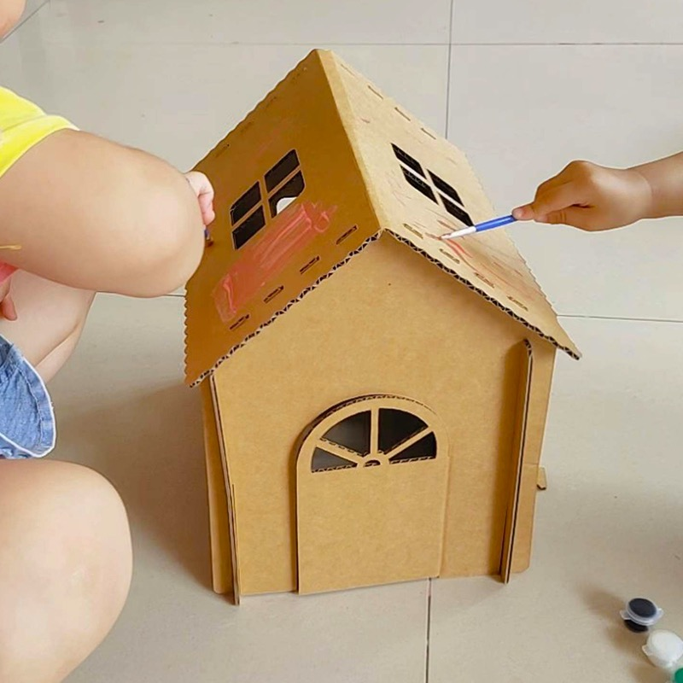
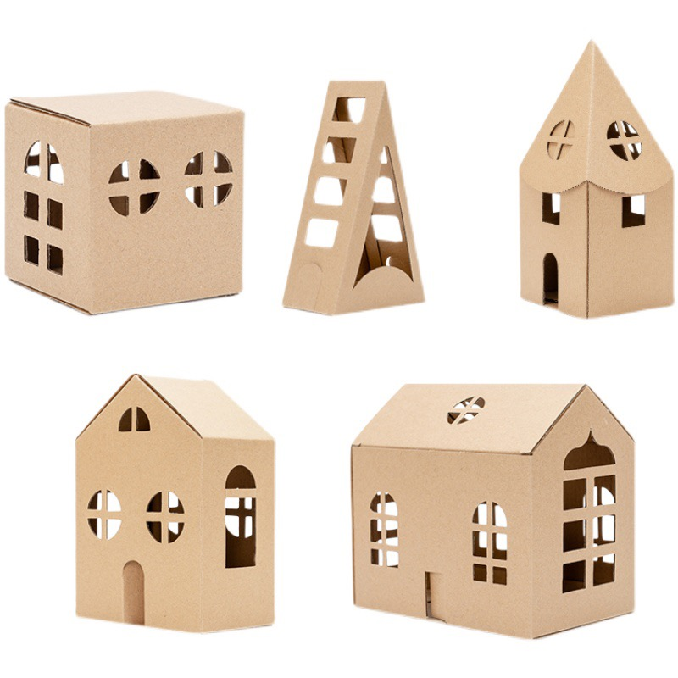

Slide 10
Mind+编程
和你的伙伴一起完成

Slide 11
智能家居
智能灯
智能风扇
炫彩灯带
自动门

Slide 12
智能家居
实现功能
1.运动传感器检测到人的时候LED灯点亮。
2.运动传感器检测到人的时候风扇旋转。
3.运动传感器检测到人的时候自动门打开。
4.声音传感器检测到人的时候彩虹灯带点亮。

Slide 13
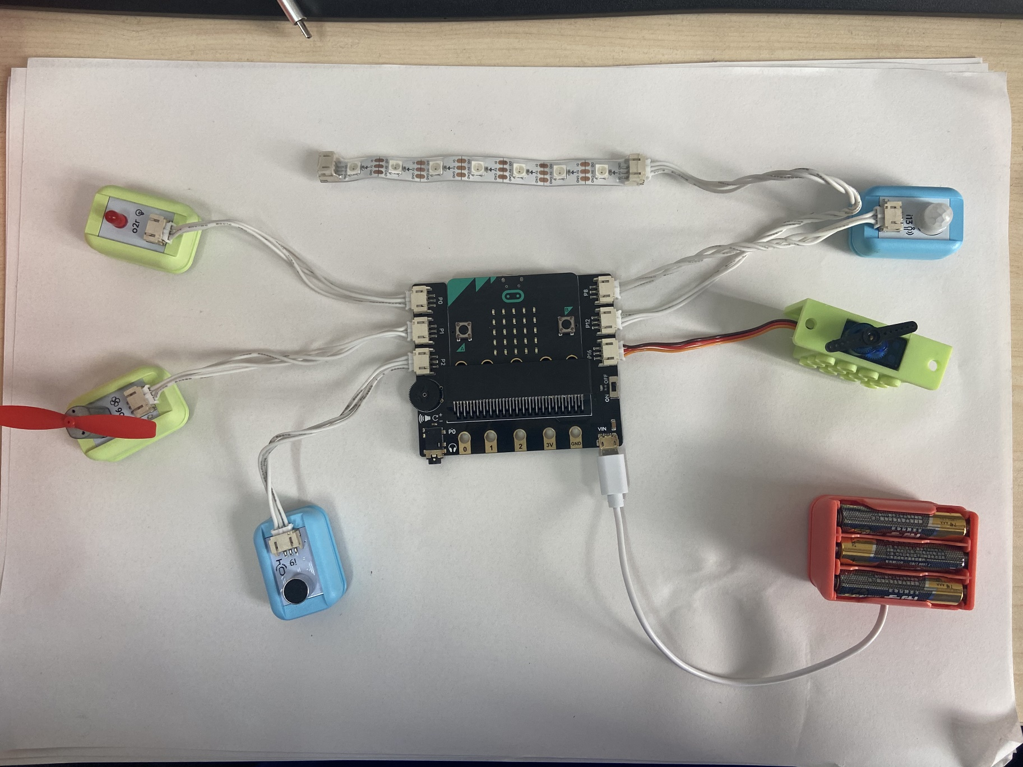
智能家居项目
连接示意

Slide 14
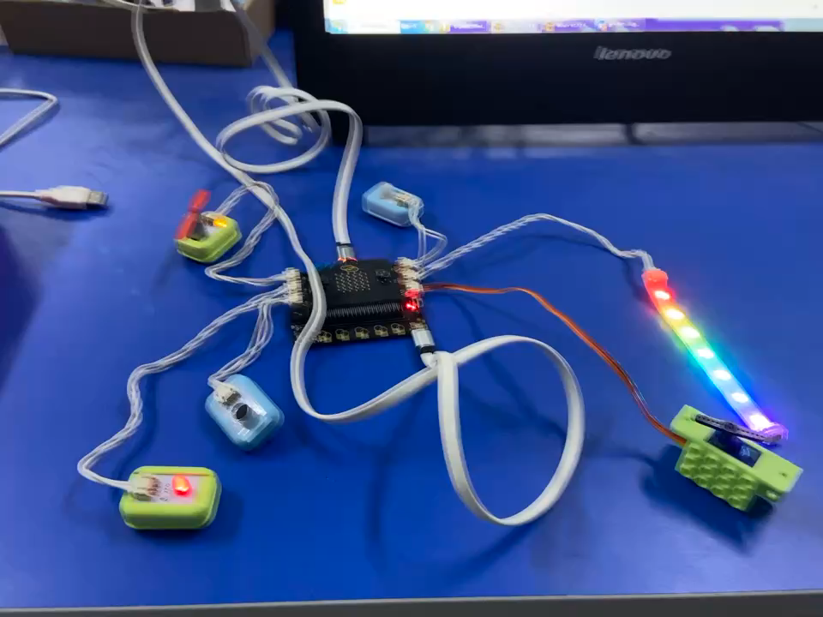
智能家居

Slide 15
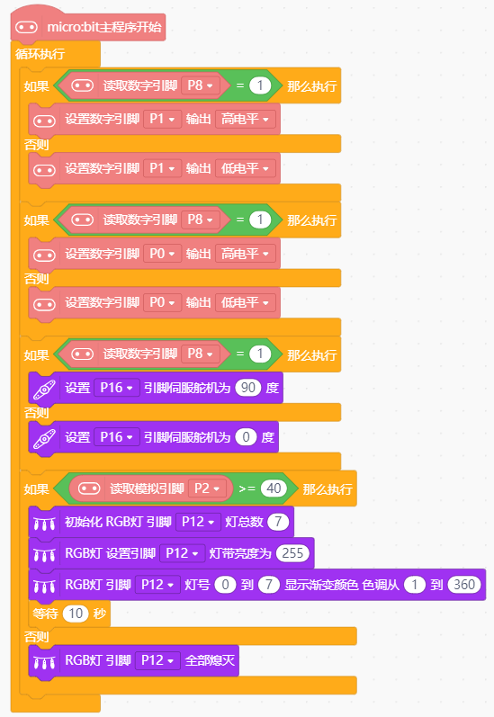
智能家居项目
程序代码

Slide 16

展示环节

Slide 17
谢谢观看

